Slide 1

Programación y cómputo
Unidad de aprendizaje

Slide 2
Elaboración de material didáctico:
10. Material audiovisual
10.1. Sólo visión proyectable
Título del material para la Unidad de Aprendizaje:
Módulo II. Ofimática: Procesador de textos, presentaciones electrónicas.
    2.2 Procesador de textos.
Nombre del programa educativo:
Programación y Cómputo
Espacio académico en que se imparte la UA:
Plantel Nezahualcóyotl de la Escuela Preparatoria de la Universidad Autónoma del Estado de México.
Nombre del responsable de la elaboración del material didáctico:
M. en P.D. Isaura Rivera Jiménez

Slide 3
Competencia disciplinar básica:
8. Valora el pensamiento lógico en el proceso comunicativo en su vida cotidiana y académica.
Competencia genérica y atributos:
4. Escucha, interpreta y emite mensajes pertinentes en distintos contextos mediante la utilización de medios, códigos y herramientas apropiados.
4.5 Maneja las tecnologías de la información y la comunicación para obtener información y expresar ideas.
8. Participa y colabora de manera efectiva en equipos diversos.
8.3. Asume una actitud constructiva, congruente con los conocimientos y habilidades con los que cuenta dentro de distintos equipos de trabajo.

Slide 4

Propósito de Módulo
Utiliza las herramientas ofimáticas para expresar, comunicar y organizar información como un recurso de apoyo para solucionar problemas de su entorno.

Slide 5

2.2 PROCESADOR DE TEXTOS

Slide 6
Temática
  2.2 Procesador de textos
    2.1.2 Edición de un documento con: formato de texto, página, opciones de documento, secciones, tablas de contenido y combinación de correspondencia, citas y referencias bibliográficas.
.

Slide 7

Utiliza las herramientas del Procesador de Textos para la creación, edición e impresión de documentos como un recurso de apoyo para solucionar problemas de su entorno.
PROPÓSITO DEL TEMA

Slide 8


2. Concepto de ofimática
La ofimática es el conjunto de métodos, aplicaciones y herramientas informáticas que se usan en labores de oficina con el fin de perfeccionar, optimizar, mejorar el trabajo y operaciones relacionados. La palabra ofimática es un acrónimo compuesto de ofi (oficina) y mática (informática).

Slide 9
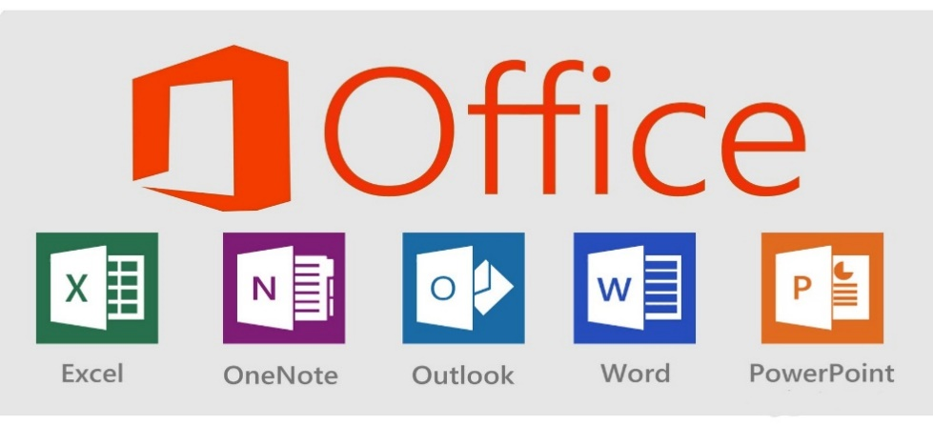

2.1 Herramientas Ofimáticas
Las herramientas ofimáticas son programas o aplicaciones que son utilizados con relación a las oficinas, trabajos escolares, estas herramientas permiten crear, modificar, organizar, escanear, imprimir etc.
Las herramientas pueden adquirirse por separado o en paquete, llamado suite ofimática, un ejemplo seria Microsoft Office, que cuenta con varias aplicaciones, también esta OpenOffice que es gratuito.

Slide 10

2.2 PROCESADOR DE TEXTOS.
Definición de procesador de textos.
Es un programa de computadora que te permite crear textos más o menos complejos, incluyendo la creación de columnas, tablas, esquemas, cuadros con texto o imágenes, etcétera.

Slide 11
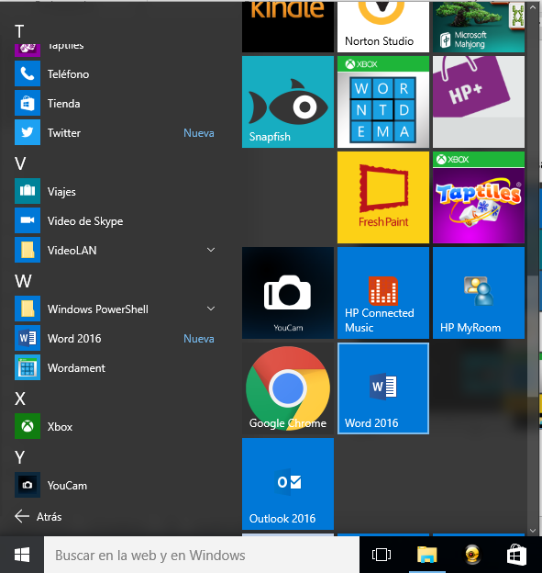
2.2 PROCESADOR DE TEXTOS.
El procesador de textos con el que trabajaremos es Word 2016 de Microsoft Office y para poder ingresar al programa lo podemos hacer de varias formas:
Doble clic en el icono Word del escritorio.
Clic sobre el icono de acceso rápido de Word.
Dando clic en inicio, todas las aplicaciones, Microsoft Office, Word 2016.

Slide 12
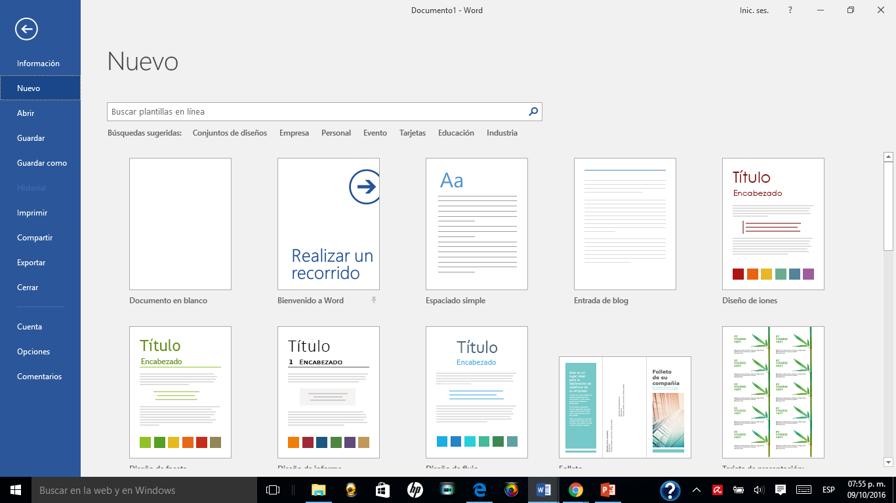
2.2 PROCESADOR DE TEXTOS.
Cuando abrimos por primera vez Word 2013, nos aparece la pantalla de bienvenida que nos indica si queremos un documento blanco o utilizar algunas de las plantillas.

Slide 13
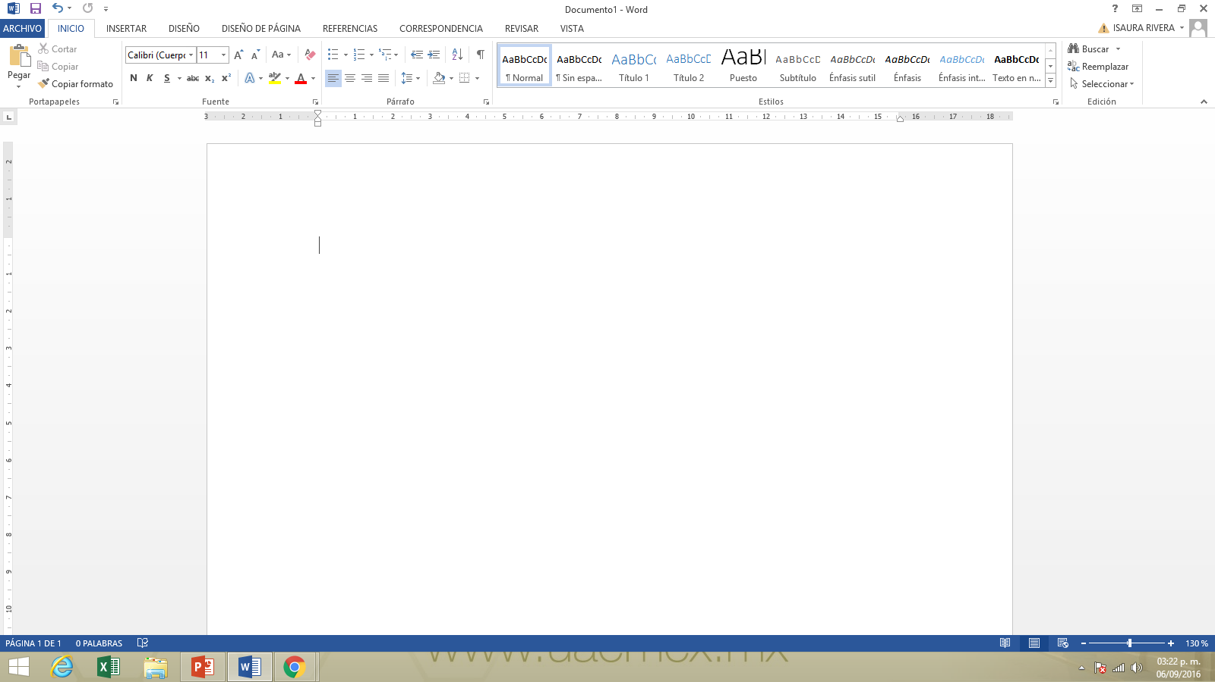
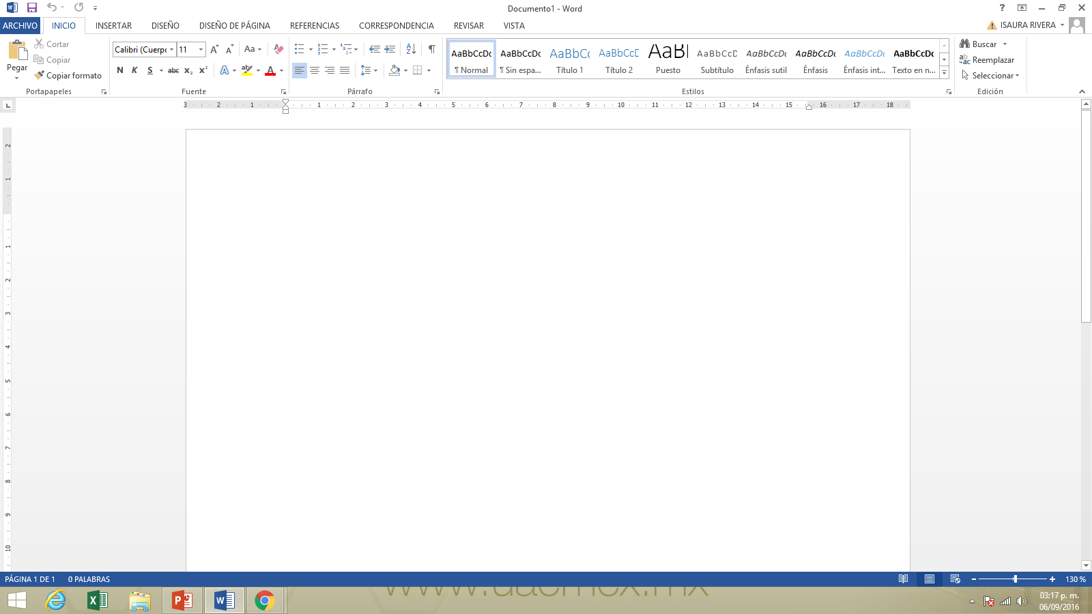


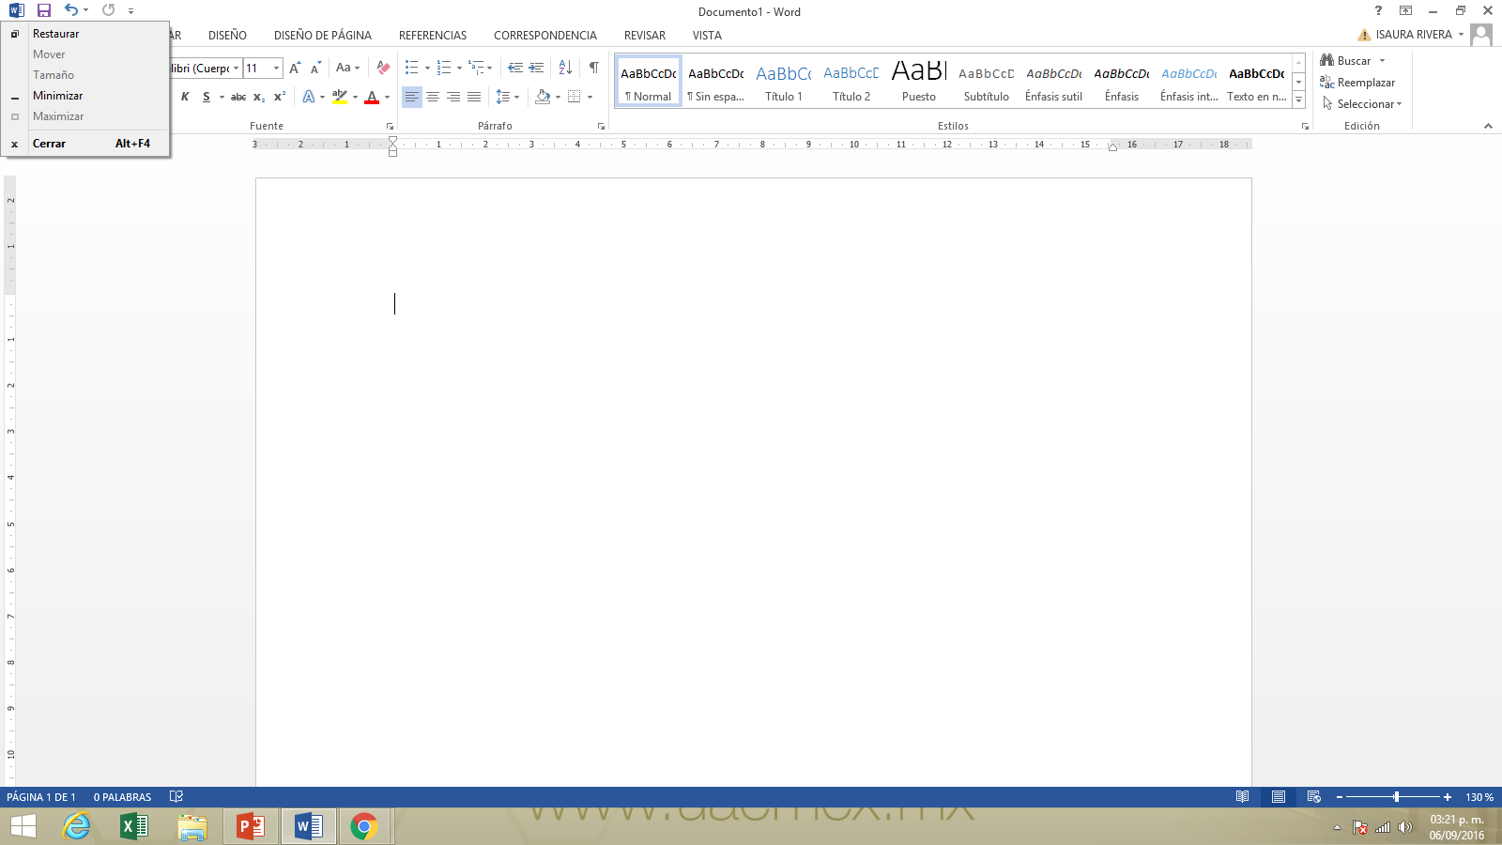
Ventana de trabajo de Word
Partes que integran la ventana de Word.
Barra de título
Botones de herramientas de acceso rápido.
Menú de control
4. Barra de herramientas de acceso rápido.
5.Cinta de opciones.
6. Barra de estado.
7. Iconos de vistas de documento.
8. Zoom.

Slide 14
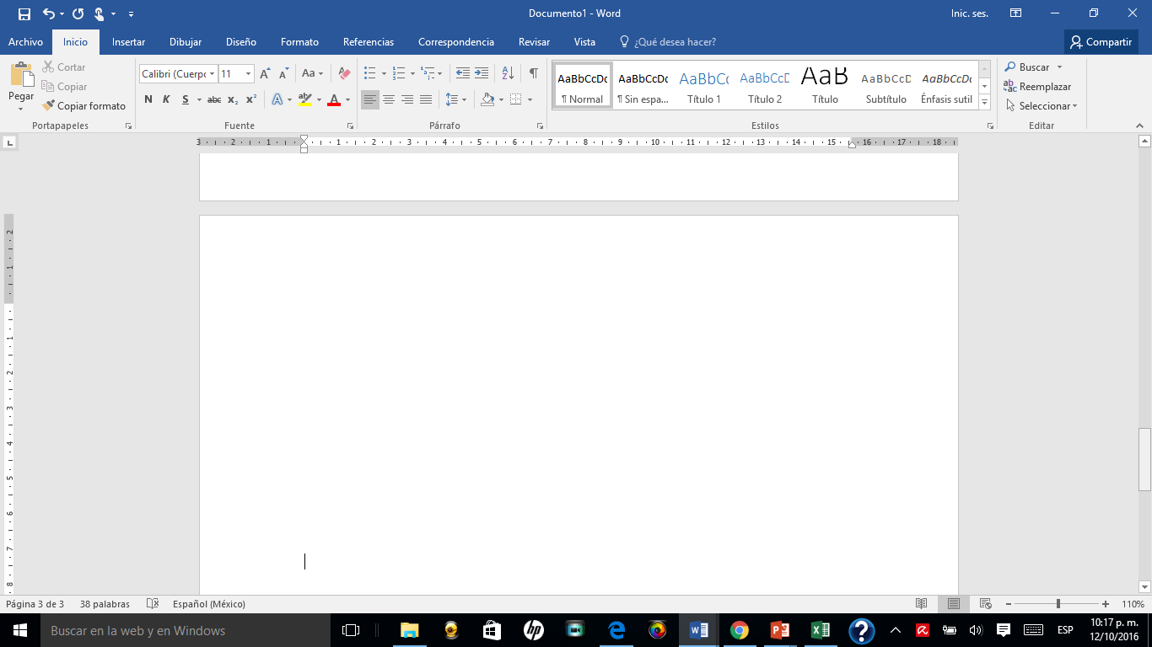

Ventana de trabajo de Word
Partes que integran la ventana de Word.
Línea de mensajes.
Hoja de trabajo.

Slide 15
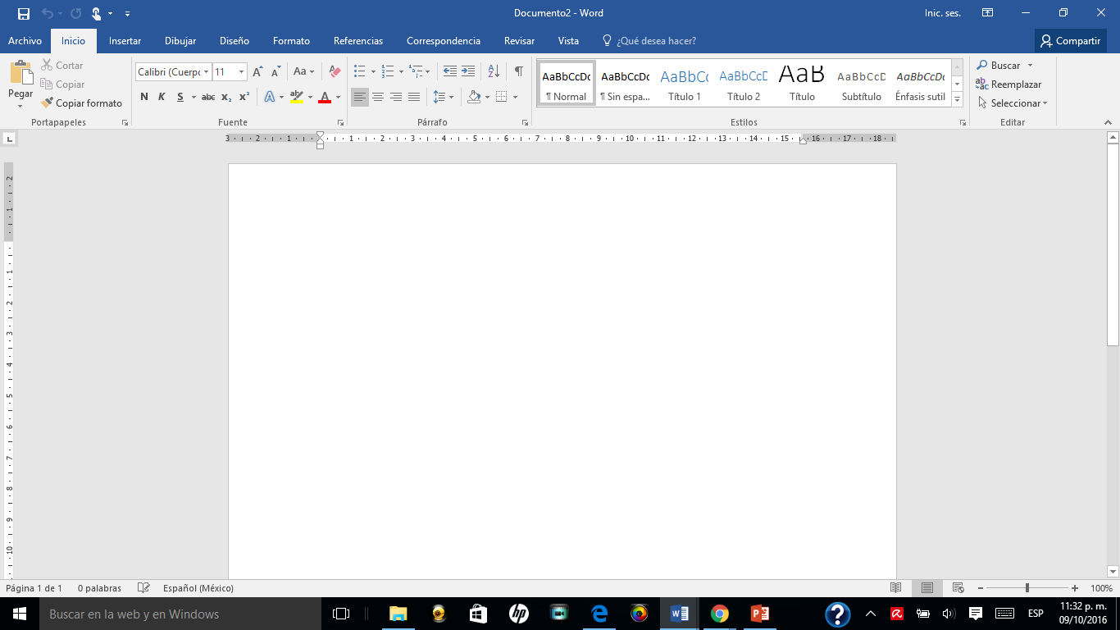
2.1.2 Edición de un documento con: formato de texto, página, opciones de documento, secciones, tablas de contenido y combinación de correspondencia, citas y referencias bibliográficas
Las opciones para editar un documento se encuentran en las diversas fichas de Word que son: Archivo, Inicio, Insertar, Dibujo, Diseño, Formato, Referencias, Correspondencia, Revisar y Vista.
FICHAS

Slide 16
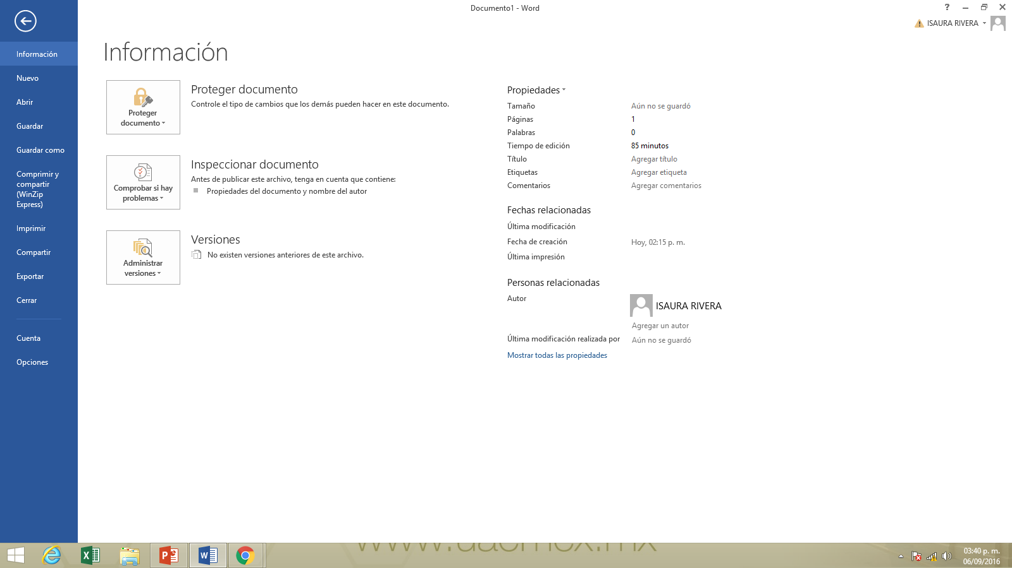
FICHA ARCHIVO
Las opciones que se encuentran en la ficha archivo son:
Información: proteger documento, inspeccionar documento y versiones.
Nuevo: documento en blanco o plantillas.
Abrir: documentos recientes, en equipo o la nube.
Guardar
Guardar como: en el quipo, en otras ubicaciones de la web.
Imprimir: tipo de impresora y configuración.
Compartir: guardar en la nube, invitar a personas, correo electrónico, presentar en línea y publicar en blog.
Exportar: crea documentos en pdf, cambia el tipo de archivo.
Cerrar
Cuenta: información del usuario e información del producto.
Opciones: diferentes opciones para trabajar con Word, en general, mostrar, revisión, idioma, etc.

Slide 17
FICHA INICIO
Contiene los grupos de comandos más usados.
Portapapeles: cortar, copiar, copiar formato y pegar.
Fuente: tamaño de letra, tipo de letra, etc.
Párrafo: alineación de texto, separación entre líneas, sangría, etc.
Estilos: normal, titulo, etc.
Edición: buscar texto, reemplazar, seleccionar.

Slide 18
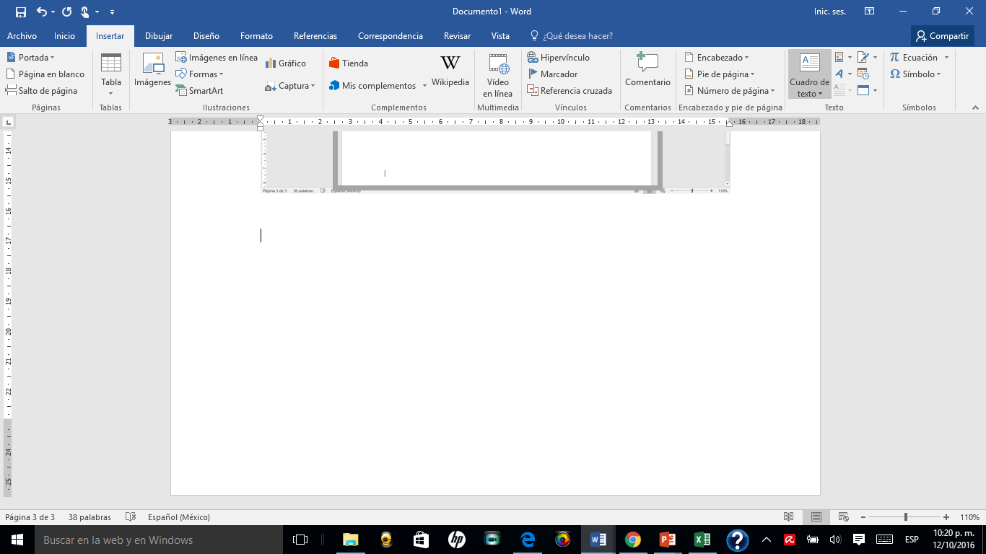
Contiene los siguientes grupos:
Páginas: portada, página en blanco y salto de página.
Tablas: insertar tabla, dibujar tabla, tablas rápidas.
Formas: imágenes propias y en línea, SmartArt, gráfica y captura.
Aplicaciones para Office: aplicaciones
Vídeo en línea: multimedia
Vínculos: hipervínculos, marcadores y referencias.
Comentarios.
Encabezado y pie de página
Texto: Cuadro de texto, WordArt, elementos rápidos, letra capital, fecha y hora, línea de firma y objeto.
Símbolos: ecuación y símbolos.
Ficha Insertar

Slide 19
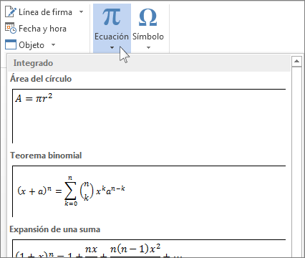
Ficha insertar
Grupo símbolos.
Ecuación
Símbolo
En la Ficha insertar se encuentra una gran variedad de herramientas una de ellas es el grupo Símbolos.
La herramienta Ecuación sirve para poder editar cualquier tipo de ecuación matemática, química, etcétera.

Slide 20
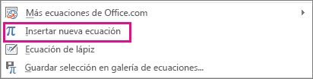
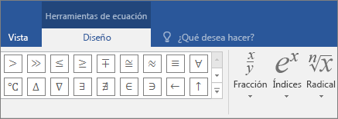
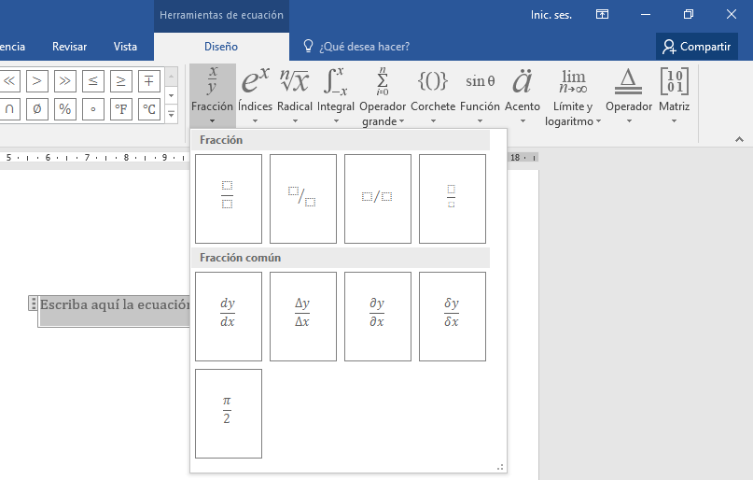
Ecuación
Word incluye algunas ecuaciones que ya vienen prediseñadas que pueden modificar o pueden crear su ecuación requerida.

Slide 21
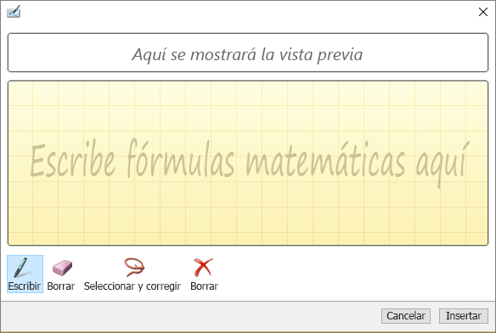
Ecuación de lápiz
En Word 2016 se encuentra una nueva característica en ecuación que es escribir ecuaciones con el lápiz.
Haga clic en dibujar, entrada de lápiz a matemáticas convertir y luego clic en ecuación de lápiz.
Se puede utilizar el lápiz o el dedo si es un dispositivo táctil o el mouse para escribir la ecuación.
Utilice el cuadro de vista previa para visualizar que esta correctamente escrito.
Al terminar da clic en insertar .

Slide 22
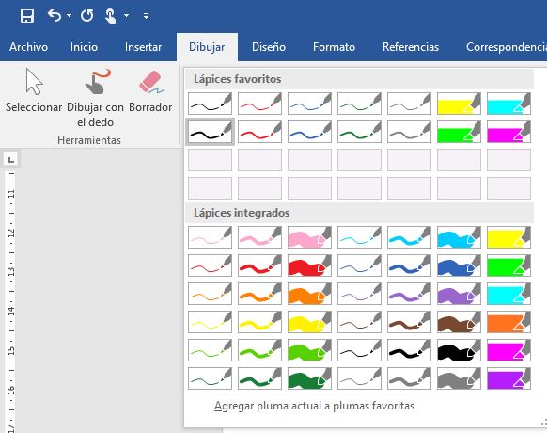

Ficha Dibujar
En Word 2016 incluye una nueva función que es dibujar, ya que se pueden realizar anotaciones con lápiz para escribir notas y resaltar textos, entre otros.
Contiene los siguientes grupos:
Herramientas
Plumas
Convertir

Slide 23
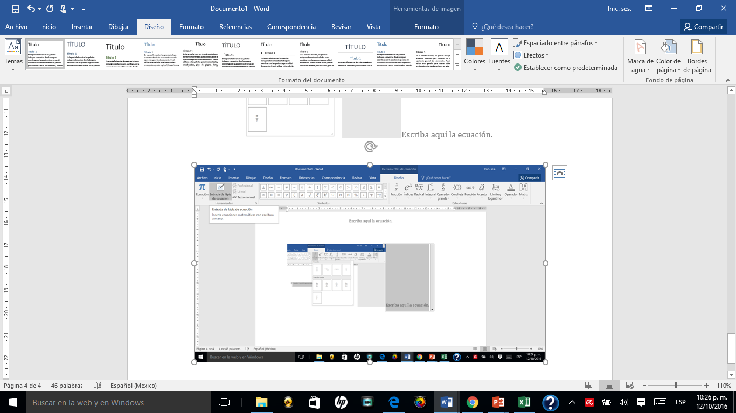
Ficha Diseño
Contiene los siguientes grupos:
Formato del documento: temas, estilos predeterminados, colores del tema, fuente, espaciado entre párrafos, efectos de objetos.
Fondo de página: marca de agua, color de página y borde da página.

Slide 24
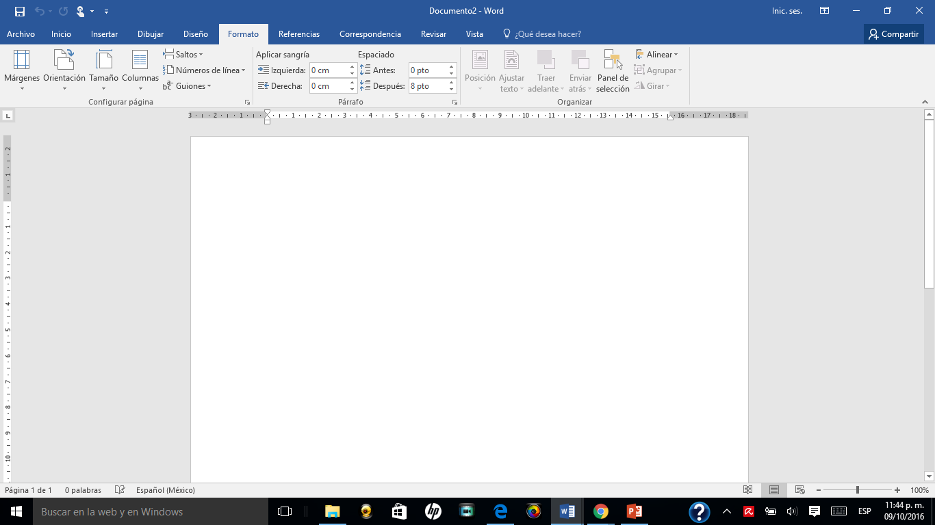
Ficha Formato
Las opciones de documento, donde se puede manipular el tamaño de la página, orientación y contiene los grupos de Configurar página, Párrafo y Organizar.
Contiene los siguientes grupos:
Configurar página: márgenes, orientación, tamaño, columnas, saltos, números de línea y guiones.
Párrafo: aplicar sangría y espaciado.
Organizar: posición, ajustar texto, traer adelantes y atrás objetos, panel de selección, alinear, agrupar y girar.

Slide 25
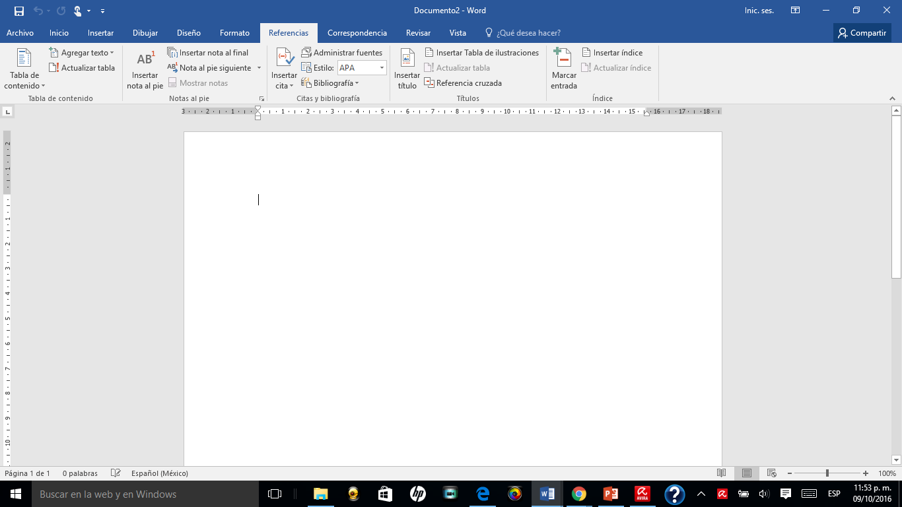
Ficha Referencias
En la Ficha Referencias se encuentra los grupos de tabla de contenido, notas al pie, citas y bibliografía, títulos e índice.
Contiene los siguientes grupos:
Tabla de contenido: tabla de contenido, agregar texto y actualizar tabla.
Notas al pie: insertar nota al pie, insertar nota al final y mostrar notas.
Citas y bibliografía: insertar cita, administrar fuentes, estilos y bibliografía.
Títulos: insertar título, insertar tabla de ilustraciones, actualizar tabla y referencia cruzada.
Índice: marcar entrada, insertar índice y actualizar índice

Slide 26
Ficha correspondencia
Contiene los siguientes grupos.
Crear: sobres y etiquetas.
Iniciar combinación de correspondencia: iniciar combinación de correspondencia, selección de correspondencia, seleccionar destinatarios y editar lista de destinatarios.
Escribir e insertar campos: Resaltar campos de combinación, bloque de direcciones, línea de saludo, insertar campo combinado.
Vista previa de resultados: vista previa de resultados, buscar destinatario y comprobación de errores.
Finalizar: finalizar y combinar.
En la Ficha correspondencia se utiliza para crear varios documentos a la vez como pueden ser cartas, etiquetas, sobres, etcétera.

Slide 27
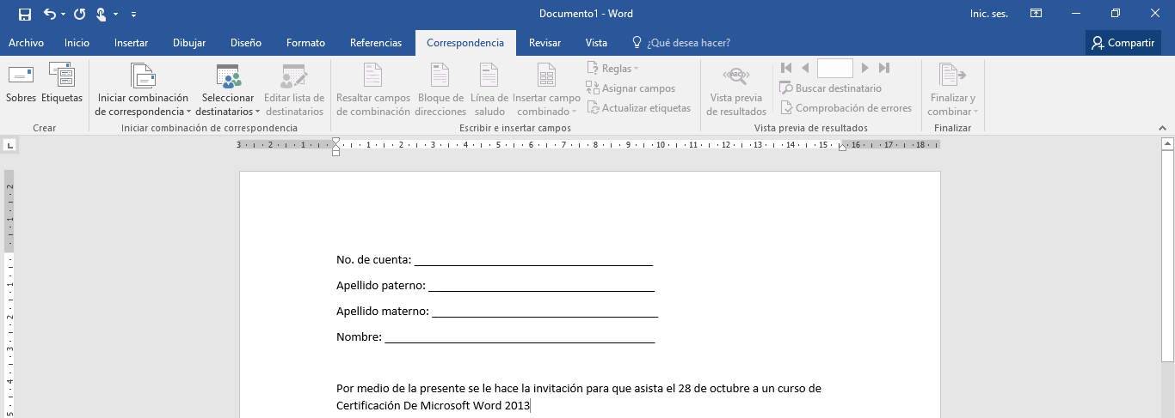
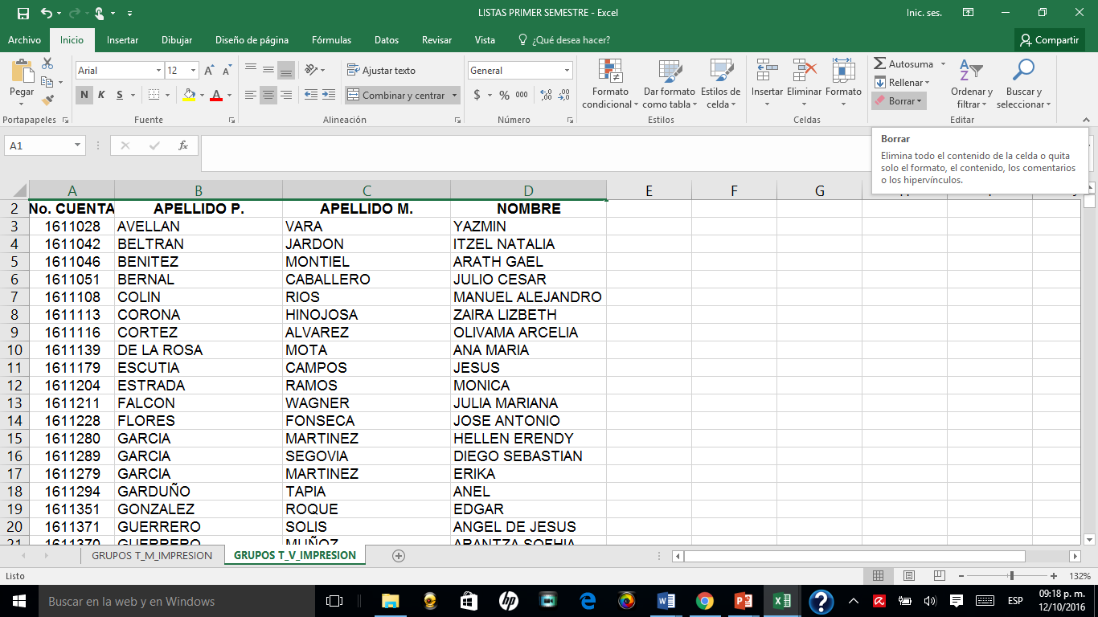
Correspondencia
Para crear una combinación de correspondencia se deberá tener un archivo llamado origen de datos, que es el documento que tendrá la información (base de datos). Y un archivo llamando documento principal en donde se realizara la combinación.

Slide 28
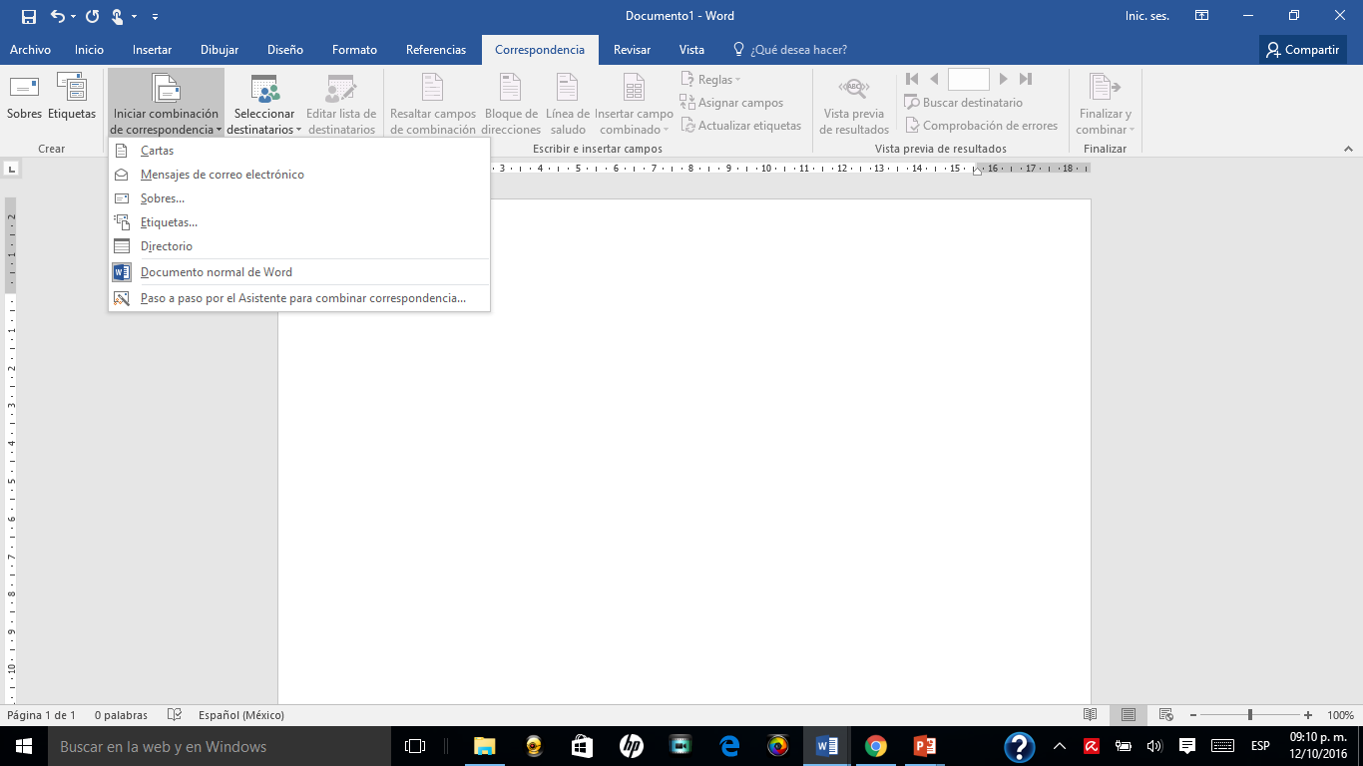
Pasos para combinar correspondencia
1. En la Ficha correspondencia selecciona Iniciar combinación de correspondencia y selecciona la opción de Paso a paso por el Asistente para combinar correspondencia

Slide 29
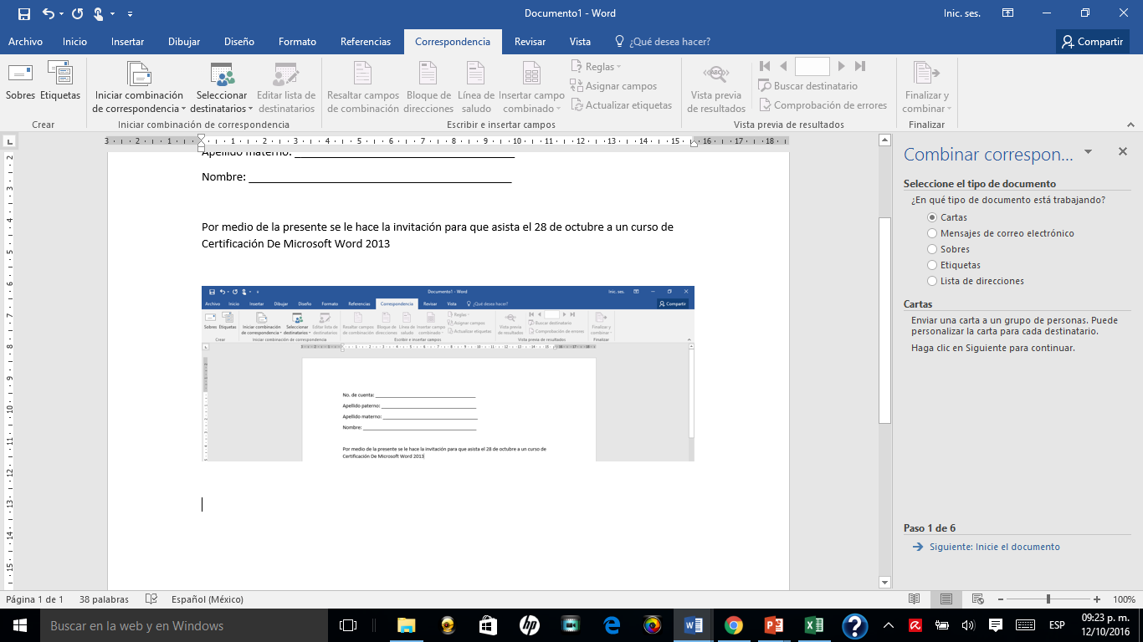
Pasos para combinar correspondencia
2. Se abrirá un panel del lado derecho y deberás seleccionar carta y haz clic en siguiente.

Slide 30
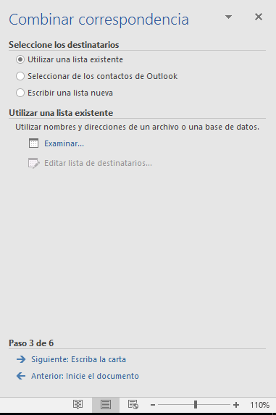
Pasos para combinar correspondencia
3. En el paso 2 de 6 activa selecciona “Utilizar el documento actual” y haz clic en siguiente.
4. En el paso 3 de 6 selecciona “utilizar una lista existente” y en el apartado utilizar una lista existente da clic en “Examinar…” y abrirá una ventana donde deberás seleccionar el archivo de origen de datos y busca el documento Alumnos y abrir, se abrirá una nueva ventana de Destinatarios de combinar correspondencia, verifica que se encuentren los activadas todas las casillas de verificación y haz clic en Aceptar. Haz clic en siguiente.

Slide 31
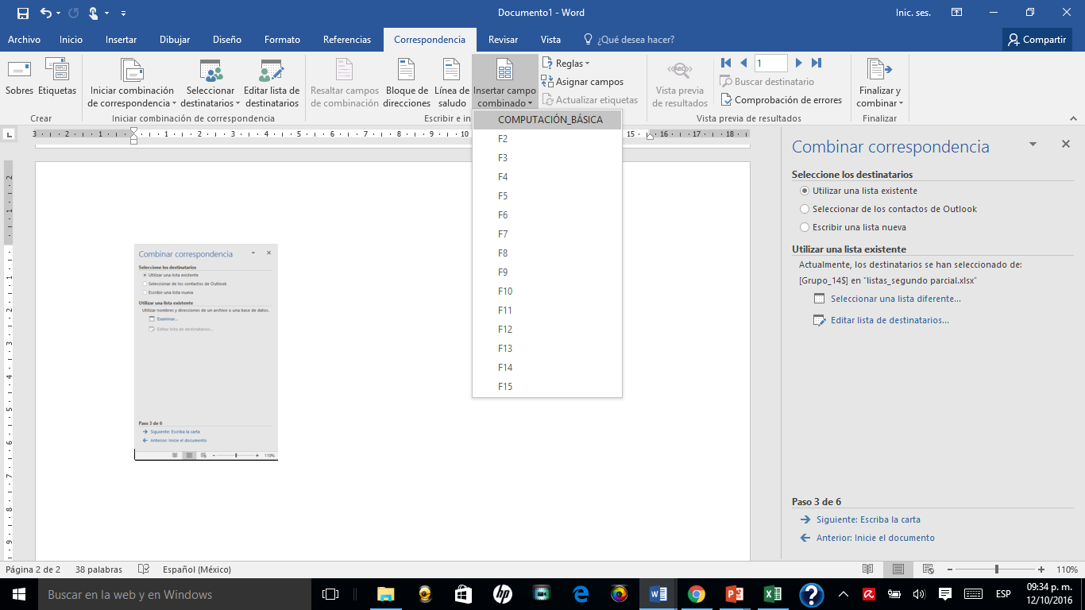
Pasos para combinar correspondencia
5. En el paso 4 de 6, se abre un cuadro de dialogo, donde muestra los campos a insertar, y da clic en el primer campo insertar y después cerrar, y así sucesivamente coloca todos los campos en el lugar indicado de la carta.

Slide 32
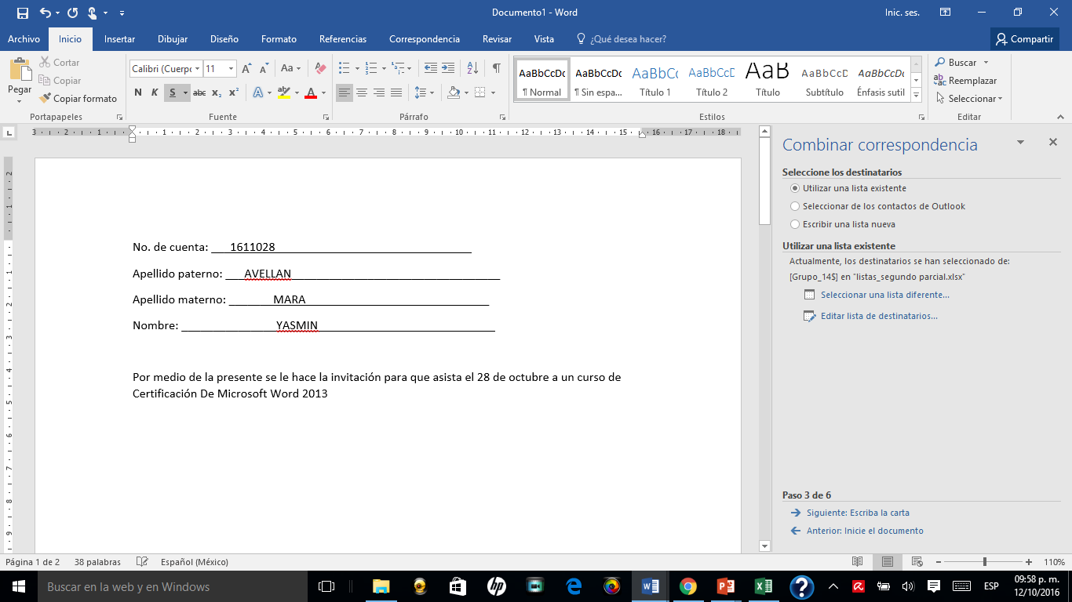
Pasos para combinar correspondencia
6. En el paso 5 de 6 te darás cuenta que aparecen los datos del primer alumno y haciendo clic en los botones registro siguiente en la ficha vista previa de resultados, los campos van cambiando.

Slide 33
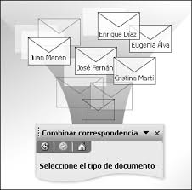
Pasos para combinar correspondencia
6. En el paso 6 de 6 en la ficha Finalizar, tienes la opción de editar documentos individuales o mandar a imprimir todos los documentos. En la opción de editar documentos individuales se genera un nuevo documento con el nombre de cartas 1

Slide 34
Ficha Revisar
Contiene los siguientes grupos.
Revisión: Ortografía y gramática.
Idioma: traducir e idioma.
Comentarios: nuevo comentario, eliminar, anterior, siguiente y mostrar comentarios.
Seguimiento: Control de cambios, revisiones simples, mostrar marcas, panel de revisiones.
Cambios: Aceptar, rechazar, anterior y siguiente.
Comparar: comparar y combinar.
Proteger: Bloquear autores y restringir edición.

Slide 35
Ficha Vista
Contiene los siguientes grupos:
Vistas: modo de lectura, diseño de impresión, diseño web, esquema y borrador.
Mostrar: regla, líneas de la cuadricula y panel de navegación.
Zoom: Una página, varias páginas y ancho de página.
Ventana: nueva ventana, organizar todo, dividir y cambiar ventanas.
Macros: ver macros y grabar macros.

Slide 36
Referencias Bibliografías
Díaz, F. (2013). Informática I. México: Trillas.
Ibáñez, P & García G. (2010). Informática I. México: Cengage Learning.
Sánchez, L & Andrade, R.. (2007). El uso de las TIC´s. México: Alfaomega.
Microsoft Office. (julio 2016). Ayuda y Aprendizaje de Office. 01 de octubre 2016, de Microsoft Office Sitio web: https://support.office.com/

